Slide 1


Бюджетное учреждение Омской области «Комплексный центр социального обслуживания населения Знаменского района»

Slide 2
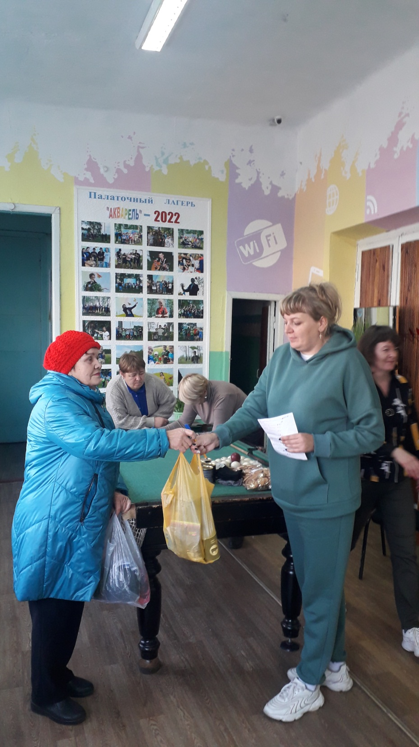
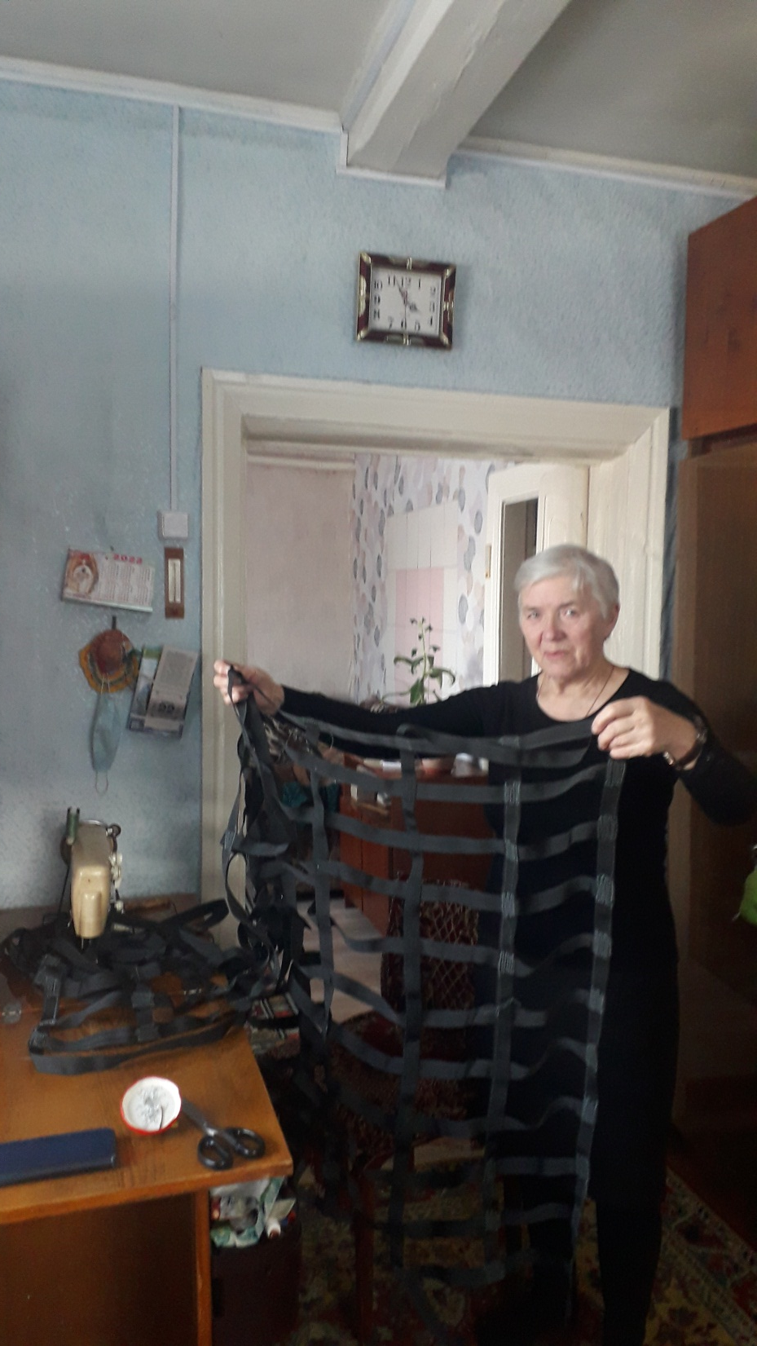
С
В
О
И
Х
Н
Е
Б
Р
О
С
А
Е
М
!!!

Slide 3
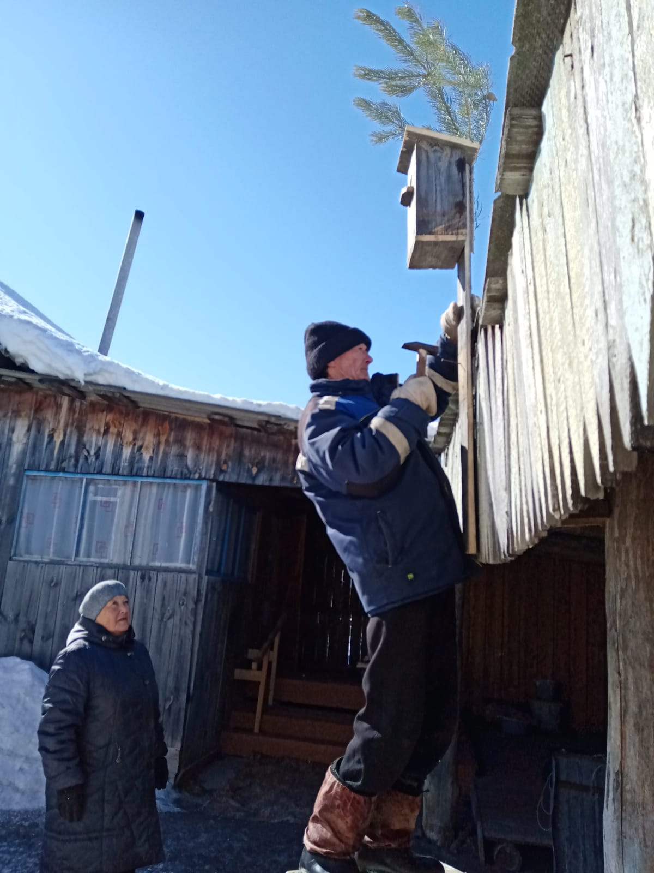
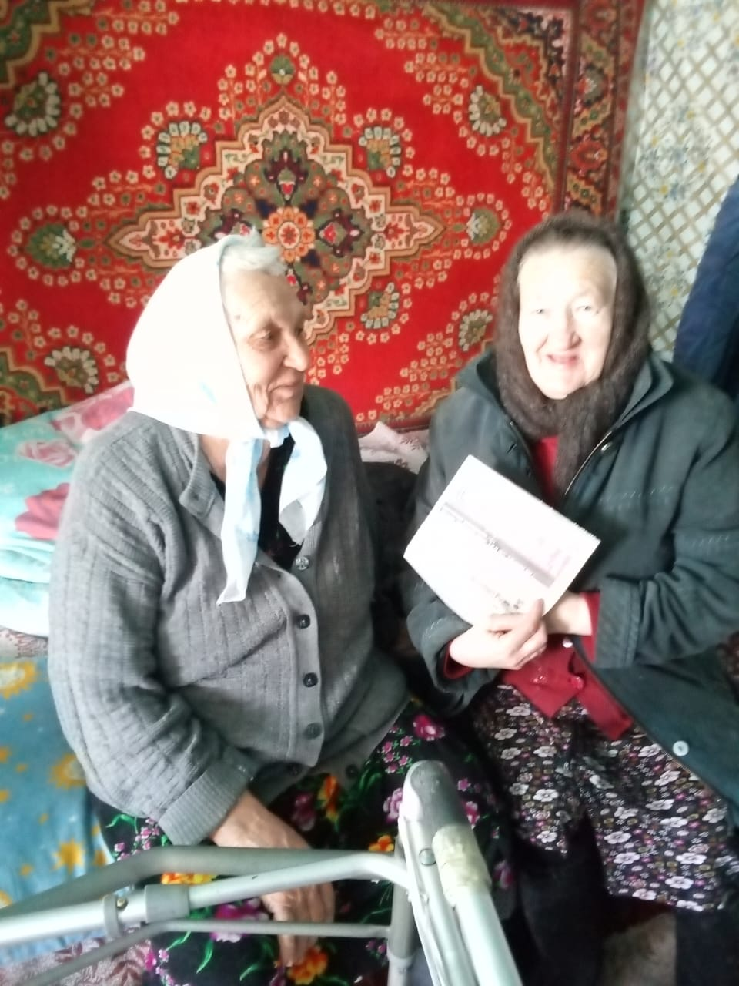
СЕРЕБРЯНЫЕ ВРЛОНТЁРЫ В ДЕЛЕ
Долгожданное письмо
Ждём пернатых

Slide 4
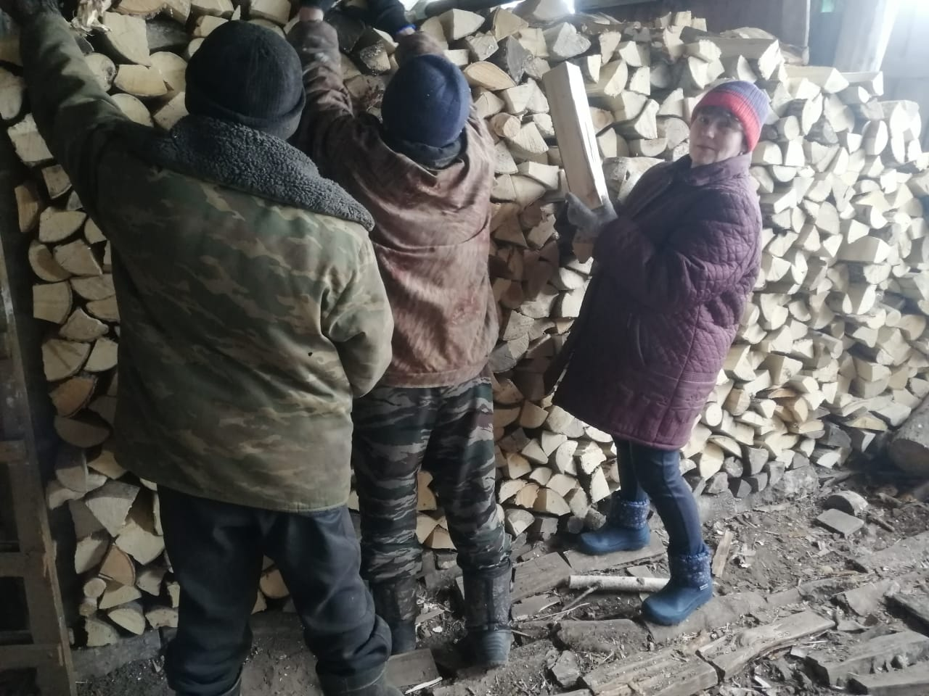
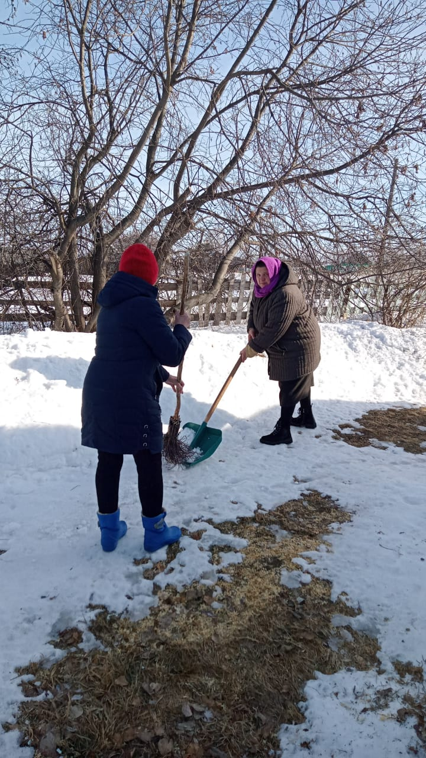
Не сидим и не скучаем волонтёров зазываем!

Slide 5
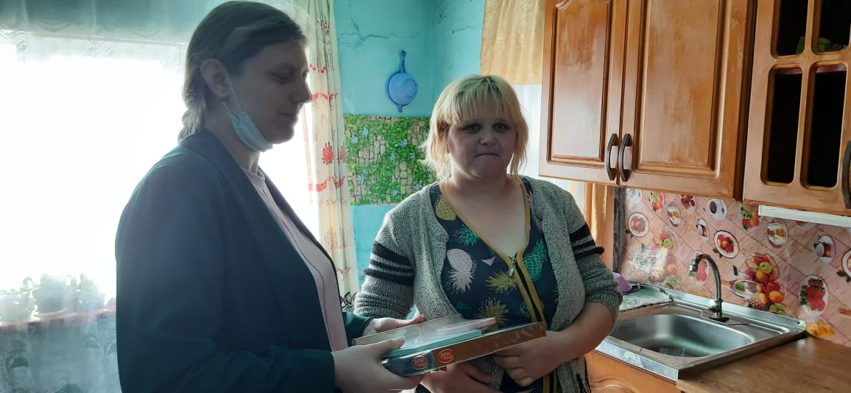
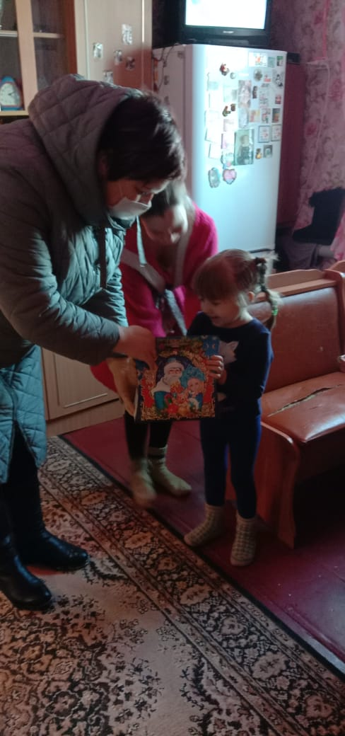
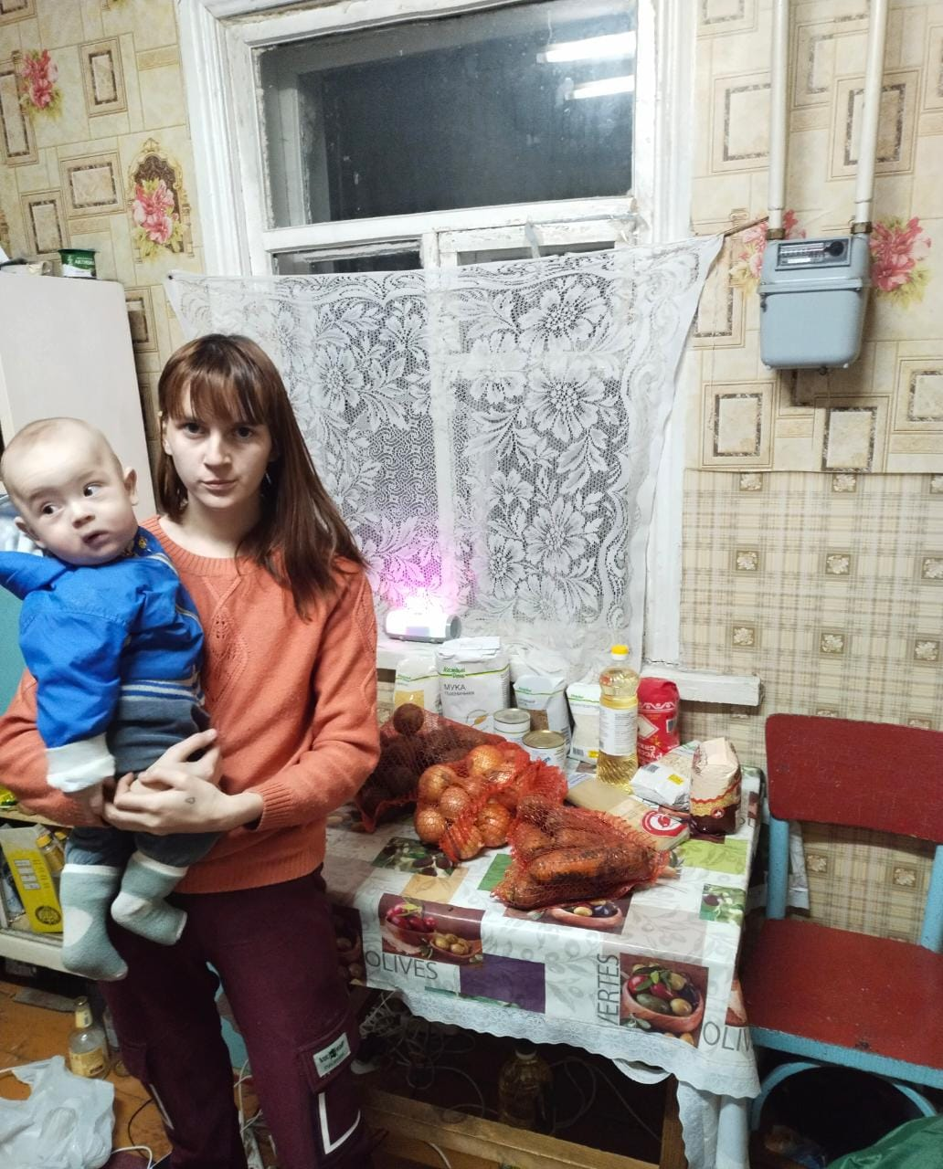
Нет в России семьи такой чтобы помощь не оказал волонтёр!
Дети наше будующее!

Slide 6
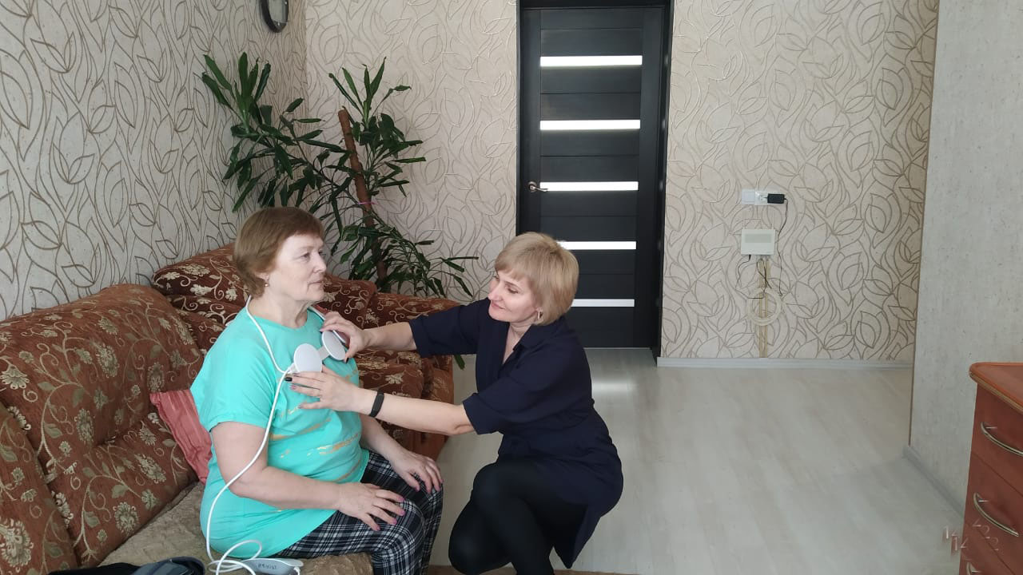
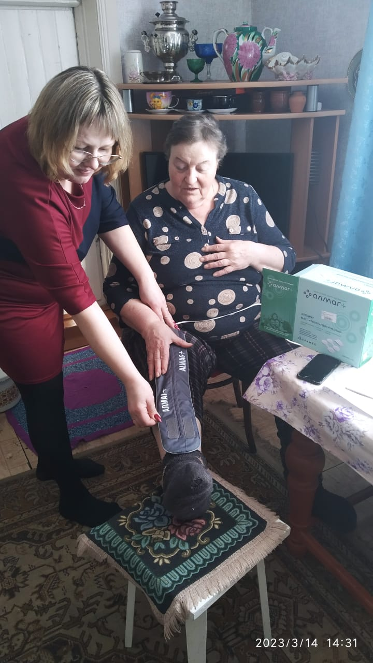
Проект «ДОБРО РЯДОМ»
Специалисты отделения проводят обучающие занятия с волонтёрами

Slide 7

МЫ ВМЕСТЕ
МЫ
РЯДОМ

